Slide 1
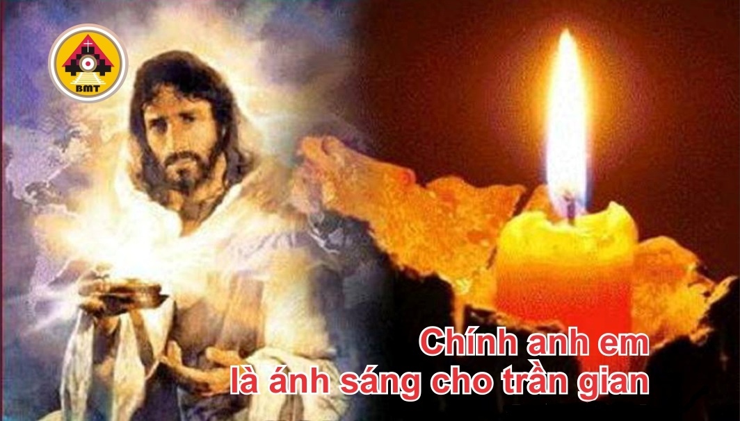

THỨ BA TUẦN X THƯỜNG NIÊN

Slide 2

Chúa là sự sáng, là Đấng cứu độ tôi, tôi sợ chi ai? Chúa là Đấng phù trợ đời tôi, tôi sợ gì ai? Khi những đứa ác xông vào để xả thịt tôi, bọn thù ghét tôi sẽ siêu té và ngã gục.
Ca nhập lễ

Slide 3

Bài Đọc 1: 2 Cr 1, 18-22
“Ðức Giêsu không phải vừa “Có” lại vừa “Không”, nhưng nơi Người chỉ “Có” mà thôi”.
Trích thư thứ hai của Thánh Phaolô Tông đồ gửi tín hữu Côrintô.

Slide 4
Tv 118, 129. 130. 131. 132. 133. 135
Ðáp: Lạy Chúa, xin tỏ cho tôi tớ Chúa thấy long nhan hiền hậu của Chúa
Đáp Ca:

Slide 5
Alleluia, alleluia! – Chúa phán: “Ta là sự sáng thế gian, ai theo Ta, sẽ được ánh sáng ban sự sống”. – Alleluia.

Slide 6
Phúc Âm: Mt 5, 13-16

Slide 7


Slide 8
Thiên Chúa là tình yêu, và ai ở trong tình yêu, thì ở trong Thiên Chúa, và Thiên Chúa ở trong người ấy.
Ca hiệp lễ

Slide 9
Ca Kết Lễ

Slide 10
THỨ BA TUẦN X THƯỜNG NIÊN

